Slide 1

Lab Book 1.0. Waveguides
Student: Nadia Martí García

Slide 2
Instructions General
SCRIPTS
From GitHub →
Fork the repo: cccanvas-upv/pic-upv-lab1
Clone the repo using VSCode
Run the Jupyter Notebook:
WAVEGUIDES_Student.ipynb
W (width)
W (width)
Core
Core
h_core
h
(height)
Cladding
Cladding
Slab
h_slab
deep waveguide
shallow waveguide

Slide 3
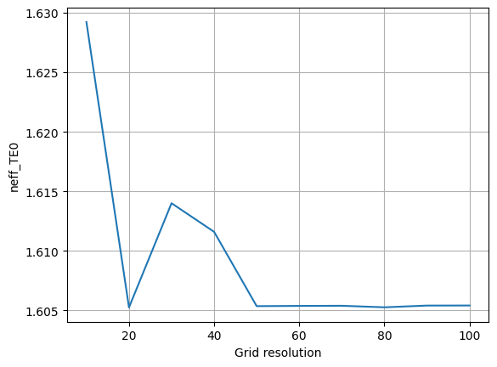
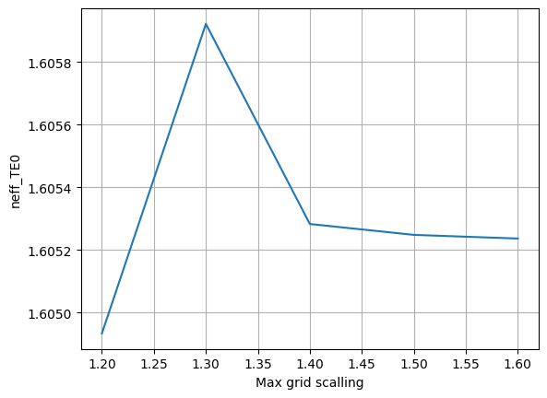
Learning outcome #1 – Convergence tests DE waveguide, w = 1.2 µm, neff_TE0, wvl 1.55 µm.
deep waveguide
Paste neff_TE0 vs grid_resolution plot here
deep waveguide
Paste neff_TE0 vs max_grid_scaling plot here
Comment results, determine above which grid value the effective index calculation does not change significantly
Para buscar la configuración óptima nos temenos que fijar a partir de qué valor de los ejes x, el valor del índice efectivo no cambia significativamente.
En el caso de la resolución del grid vemos que al inicio hay cambios bruscos y que a parir de 50, la curva se mantiene constante al rededor de un valor de neff_TE0= 1.605. Esto significa que converge para un valor de grid resolution=50.
Así mismo en el caso del max grid resolution la curva se estabiliza a partir del valor de 1.4. En un valor de neff_TE0= 1.6053
La configuración que escogeré será grid_resolution= 20 y max_grid_scalling= 1.5. En el caso de la resolución del mallado he escogido ese valor ya que tiene una respuesta de indice efectivo muy similar al que converge cuando se estabiliza (neff=1.605) pero al ser menor tendrá menor costo computacional.

Slide 4
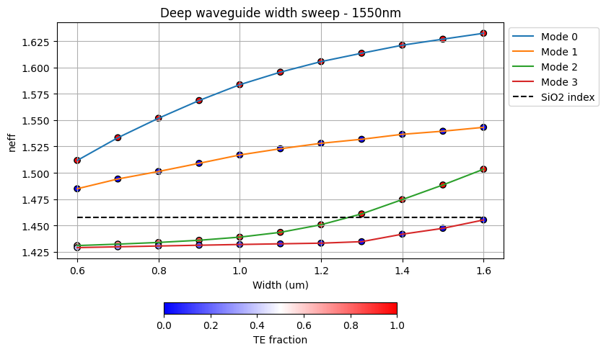
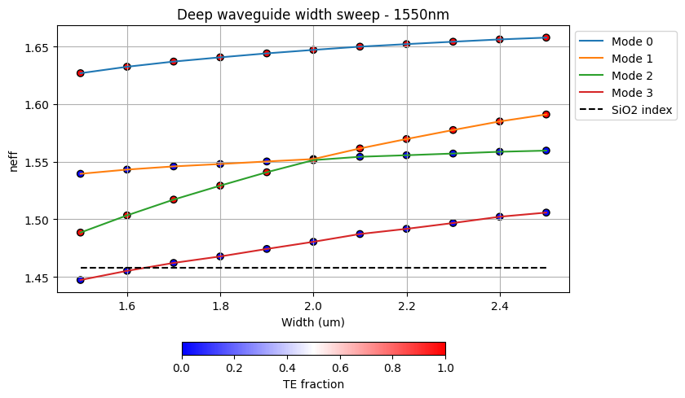
Learning outcome #2 – Width dependence Width 0.6 - 1.6 µm (step 0.1 µm) – Wavelength 1.55 µm
deep waveguide
Paste plot here
Comment results (neff changes this way with width, polarization behavior, etc…)
Esta gráfica nos muestra la dependecia de la propagación con respect a la anchura de la guía. A medida que la aumentamos, se irán propaganda más modos.
Si neff>nclading los modos se propagarán.
Vemos que como mínimo la guía siempre va a ser bimodo desde el principio.
El modo 2 empieza a propagarse aproximadamente a los 1.3um, mientras que el 3 a partir de 1.6 um. También el color de los puntos de cada modo nos indica sus polarizaciones. En orden estaríamos viendo el modo TE0, TM0. TE1 y TM1.
Vemos que las curvas de los dos primeros modos van estabilizandose a medida que aumentamos la anchura, para acabar estos totalmente confinados en el núcleo. Los modos 2 y 3 tienen al final una curva muy pronunciada pues están “ganando confinamiento” para posteriormente estabilizarse.
En la segunda gráfica hemos aumentado el rango de valores de anchura para observer como se comporta el modo TE1. Vemos que llega a adelantar al magnético, lo que significa que los modos eléctricos tienden a tener un mayor confinamiento respecto a los magnéticos.

Slide 5
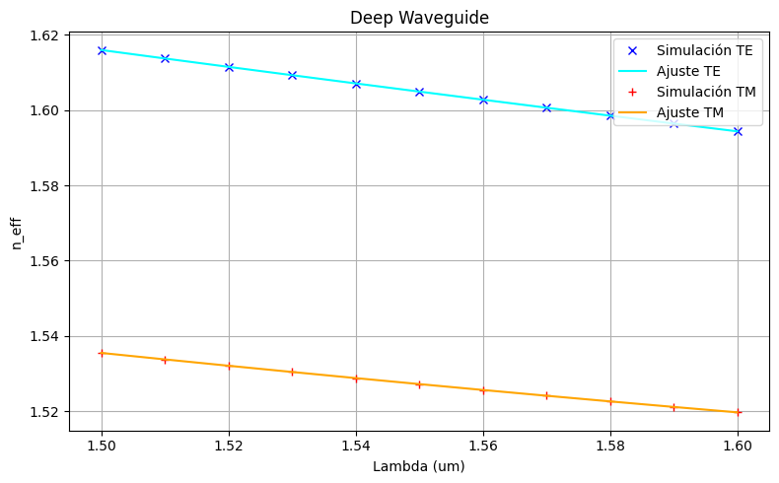
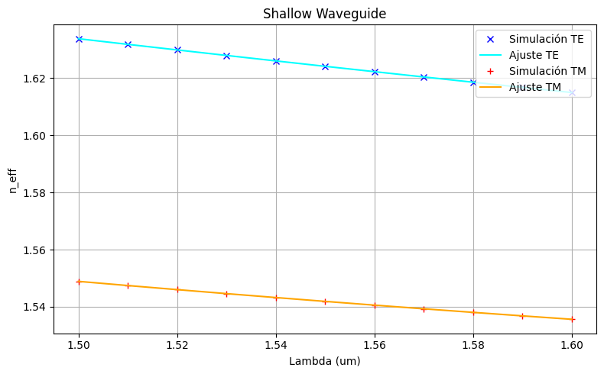
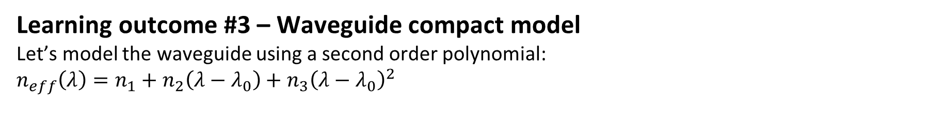

Learning outcome #3 – Waveguide compact model Let’s model the waveguide using a second order polynomial: $n_{eff}\left(λ\right)=n_{1}+n_{2}\left(λ−λ_{0}\right)+n_{3}{\left(λ−λ_{0}\right)}^{2}$
deep waveguide
neff_TE0 vs $λ$ with the second-degree polynomial fit
& neff_TM0 vs $λ$ with the second-degree polynomial fit
shallow waveguide
neff_TE0 vs $λ$ with the second-degree polynomial fit
& neff_TM0 vs $λ$ with the second-degree polynomial fit
slab: 150nm
Find the second-degree polynomial coefficients and relate them with the group index and the dispersion parameter. $\left\{\begin{aligned}n_{eff}=n_{1} \\ n_{g}=n_{1}−n_{2}λ_{0} \\ D=−\frac{2λ_{0}n_{3}}{c}\left[\frac{s^{2}}{m}\right]\end{aligned}\right.$
Comment on the results found for the TE0 and TM0 for both deep and shallow waveguides. .

Slide 6
Deep waveguide
Shallow waveguide
 | n_eff | n_g | D [s^2/m]
Modo TE | 1.6049 | 1.94 | -1006.7
Modo TM | 1.5272 | 1.772 | -1590.69
 | n_eff | n_g | D [s^2/m]
Modo TE | 1.6241 | 1.9158 | -989.54
Modo TM | 1.5419 | 1.7474 | -1530.51
Ahora estamos analizando como cambia el índice efectivo en función de la longitude de onda de 1.5 um a 1.6 um, aproximando el índice efectivo a un polinomio de Segundo grado. Por un lado para una guia de onda deep y por otro para una Shallow.
- En ambas gráficas el modo TE0 tiene un neff mucho mayor ( entre 1.6-1.63) que el TM0 (1.52-1.54), lo que es coherente pues los modos eléctricos suelen estar más confinados en el núcleo.
Observamos que los puntos de la simulación, que corresponden con las cruces, coinciden perfectamente con las líneas del ajuste polinómico.
Conforme abanzamos en longitude de onda el índice efectivo va disminuyendo, lo que corresponde con una pendiente negative, n2 que me influirá en el cálculo del índice de grupo.
Si comparamos ambas gráficas, a pesar de ser muy similares, vemos que los valores de la guía Shallow son un poco más altos que la Deep, esto se debe a que la estructura de la guía shallow hace que el modo esté menos confinado lateralmente lo que afecta al índice efectivo.
Observamos que el índice de grupo nos sale mayor que el índice efectivo, y muy similares para ambas guías, siendo inferiores para Shallow. Esto nos indica que la velocidad de grupo será más lenta que la velocidad de fase.
Comparando los parámetros de dispersion, vemos que el modo TM es mucho más dispersivo, entonces aunque TM sea más “rápida” (menor ng) es mucho menos estable. Por otro lado la guía Deep es más dispersiva respecto a la guía Shallow por la forma de su geometría rectangular.

Slide 7
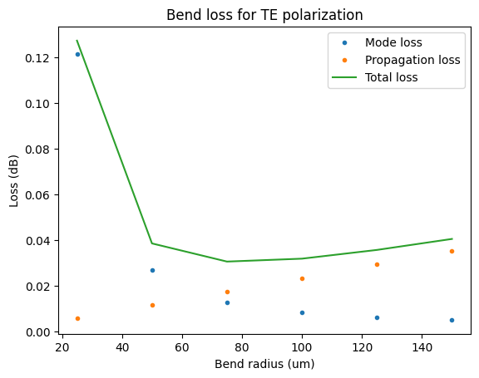
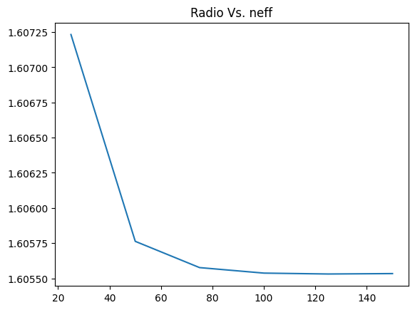

Learning outcome #4 – Bend waveguide radius vs. loss – deep Find neff_TE0 for wvl 1.55 µm, width 1.0 µm for R=25,50,75,100, 125,150 µm
deep waveguide
Paste dB/90º vs R
neff_TE0 vs R
$α\left[\frac{dB}{90°}\right]=$ $R\frac{π}{2}α\left[\frac{dB}{µm}\right]$
Comment results, which is the safe radius, consider safe means less than 0.1 dB/90º.
En la gráfica de la izquierda estamos viendo las pérdidas en funcion del radio de curvatura. Vemos que al principio la dependendia de la curva global reside en las perdidas por el acoplamiento de los modos, luego llega un punto donde la dependencia residirá en las pérdidas de propagación. Ese punto donde se cruzan estas dos curvas, alrededor de 75 um, será donde menos pérdidas tendremos. El safe radius será 75um.
En la de la derecha vemos que el índice efectivo del modo TE0 cae bruscamente con radios pequeños y tiende a estabilizarse a partir de los 75-80um, lo que indica que para radios grandes el modo se estabiliza más, casi como en una guía recta.

Slide 8
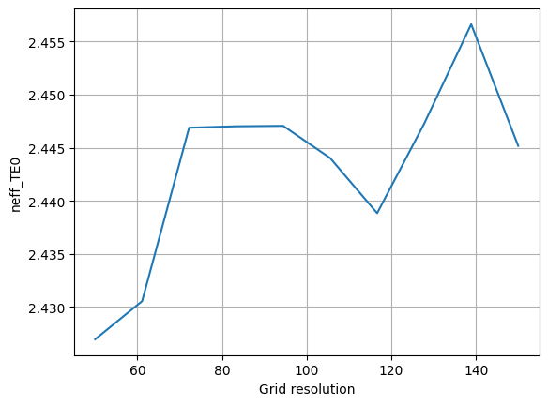
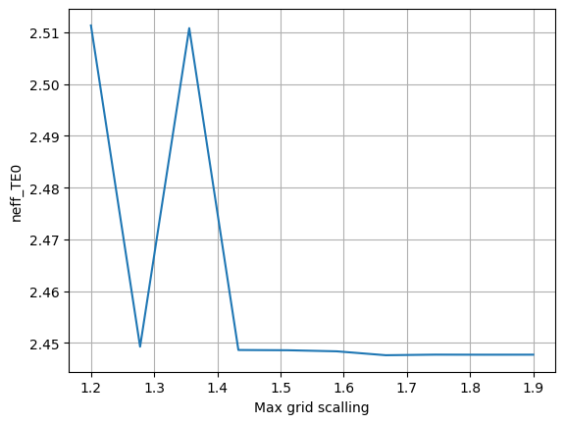
Learning outcome #1 – Convergence tests DE waveguide Silicon-On-Insulator: w = 0.5 µm, thickness= 220nm, neff_TE0, wvl 1.55 µm.
EXTRA:
Grid resolution: vemos que el valor de neff oscila durante todo el rango de valores, sin embargo cambia alrededor de la tercera cifra decimal del índice efectivo, cogería como configuración un grid resolutón de 70.
Max grid scalling: en este caso si que vemos que llega un punto en el que se estabilida alrededor del valor 1.7, por lo que escogeremos esta configuración.

Slide 9
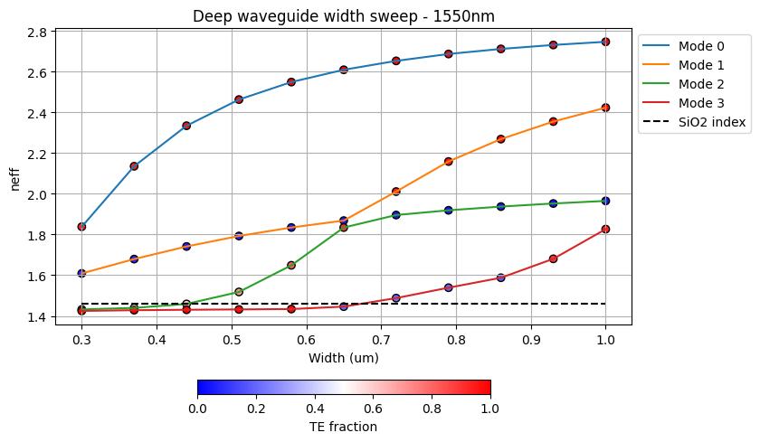
Learning outcome #2 – Width dependence Width 0.3 - 1 µm– Wavelength 1.55 µm
EXTRA:
Comparando estos resultados con los obtenidos en la configuración de SiN en el nucleo, podemos destacar varios puntos.
Los valores de neff en SiN se mueven en un rango muy estrecho entre 1.42 y 1.63 mientras que en Si estos valores van de 1.4 llegando hasta 2.8 para el modo fundamental eléctrico. Esto nos indica que el silicio “frena” mas a la luz que el nitruro debido a su alto índice de refracción.
Si nos fijamos los modos TE0 y TM0 son mucho más distantes en índice efectivo en la configuración de Si que en la de nitruro. Nos indica que el silicio es más sensible a la polarización que el nitruro de silicio.
Los modos se guían antes en la configuración SOI que en SiN, pues el modo 2 por ejemplo se empieza a propagar a partir de w= 0.45um y en SiN hasta que no alcanza los 1.3 um no sobre pasa al índice del cladding.

Slide 10
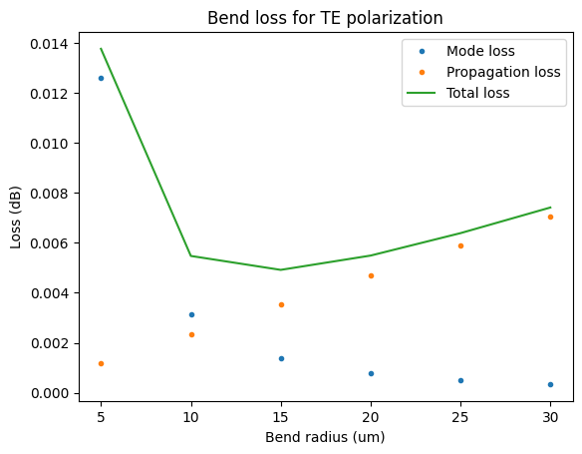
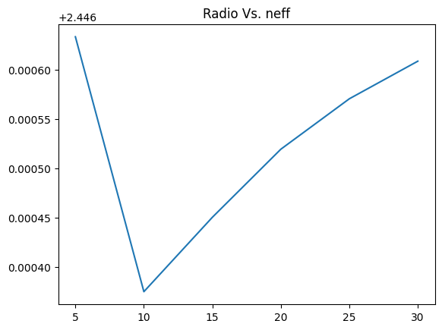
Learning outcome #4 – Bend waveguide radius vs. loss – deep Find neff_TE0 for wvl 1.55 µm, width 0.5 µm for R=[5,30]µm Core= Si
EXTRA:
Comment results, which is the safe radius, consider safe means less than 0.1 dB/90º.
En este caso analizando los resultados escogería un safe radius de 10 um, pues es el valor donde las perdidas de los modos y las perdidas de propagación se Cruzan, y las perdidas totals pasa de depender de una a otra alcanzando su valor mínimo en pérdidas. Tambien vemos que corresponde justo con el valor mínimo de índice efectivo.
Para el nitruro de silicio habíamos visto que necesitábamos un radio de 75 um para que las pérdidas no superaran el límite de 0.1 dB/90º, esto significa que el Si tiene una gran ventaja respecto al SiN a la hora de poder de compactar el circuito y hacerlo más pequeño.

Slide 11

Thank you

